Slide 1
学习目标
七下第二单元 项目2 策划漂流瓶项目流程——互联网创新规划
能对选择的互联网创新项目进行需求分析和项目规划；
借助互联网思维，选择合适的互联网技术方式，实施规划项目；
对问题进行抽象、分解、建模，制订解决方案，兼顾原创精神。

Slide 2
习题01：理一理
请拖动红字到合适位置，梳理互联网创新项目进行规划的常规流程。
①
②
③
任务分解
设备
选择合适的方式
平台
资源
需求分析
建立应用模型
设置规则

Slide 3
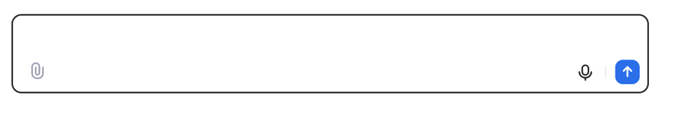
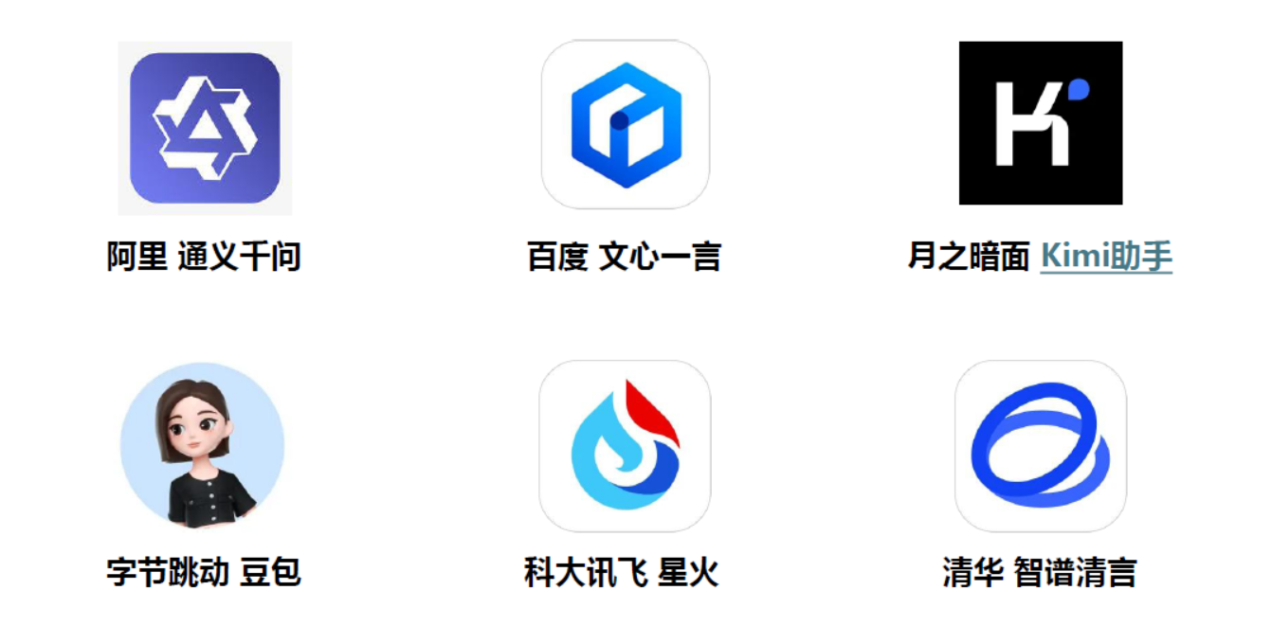
习题02：做一做
将下面需求内容复制到人工智能软件中，让其帮助编写代码。
请编写“连接你我的漂流瓶”小程序，该程序有“发布物品信息”“搜索查看信息”“获取闲置物品”“评价闲置物品”功能。
1.讯飞星火https://xinghuo.xfyun.cn/
2.文心一言https://yiyan.baidu.com/
3.KIMI AI搜索https://kimi.monshot.cn/
4.秘塔AI搜索 https://metaso.cn/

Slide 4
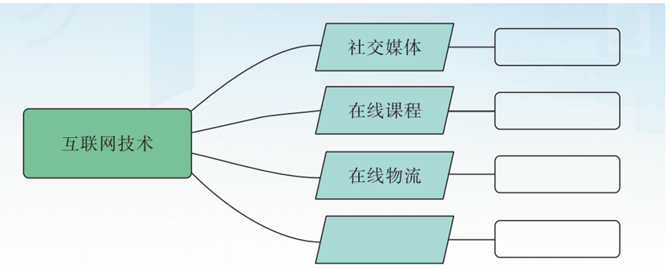
习题03：说一说
可利用哪些互联网技术让自己的创新项目规划得更有创意
项目宣传
提供帮助
邮寄物品
数据处理
用户管理

